Slide 1
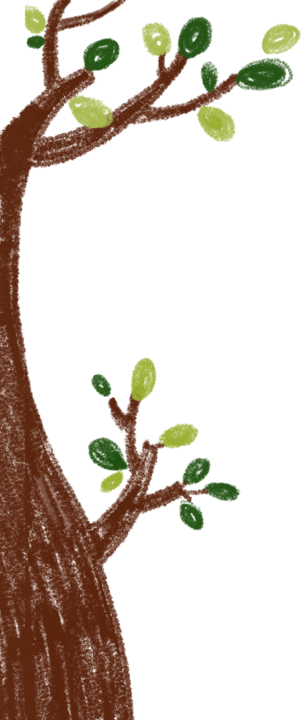
KHỞI ĐỘNG
- Đọc thuộc lòng bài “Sang năm con lên bảy”
- Qua bài thơ, người cha muốn khuyên con điều gì?

Slide 2
TẬP ĐỌC
LỚP HỌC TRÊN ĐƯỜNG

Slide 3
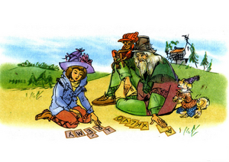
Tập đọc
Lớp học trên đường
Theo. Hec – to Ma - lô

Slide 4
01
Từ đầu – “Không phải ngày một ngày hai mà đọc được”.
Chia đoạn
02
Tiếp – “vẫy vẫy cái đuôi”.
03
Còn lại

Slide 5
Tập đọc
Lớp học trên đường
Theo. Hec – to Ma - lô
I. Luyện đọc
* Đọc đúng
cụ Vi- ta- li,
Rê- mi,
lúc nào,

Slide 6
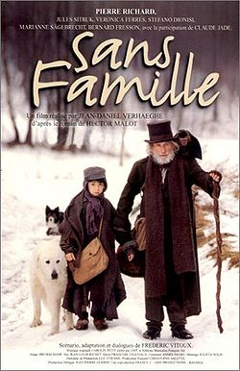
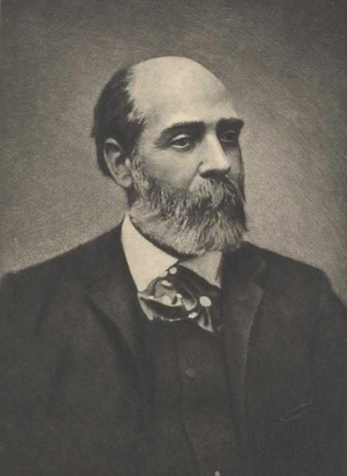
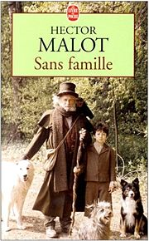
Tiểu thuyết Không gia đình ấn bản tiếng Pháp
Phim truyền hình Pháp năm 1981
Văn hào Hector Malot (1830- 1907)

Slide 7
Luyện đọc đoạn 1
Cụ Vi-ta-li nhặt trên đường một mảnh gỗ mỏng, dính đầy cát bụi. Cắt mảnh gỗ thành nhiều miếng nhỏ, cụ bảo:
Ta sẽ khắc trên mỗi miếng gỗ một chữ cái. Con sẽ học nhận mặt từng chữ, rồi ghép các chữ ấy lại thành tiếng.
Từ hôm đó, lúc nào trong túi tôi cũng đầy những mảnh gỗ dẹp. Không bao lâu, tôi đã thuộc tất cả các chữ cái. Nhưng biết đọc lại là chuyện khác. Không phải ngày một ngày hai mà đọc được.

Slide 8
Luyện đọc đoạn 2
Khi dạy tôi, thầy Vi-ta-li nghĩ rằng cùng lúc có thể dạy cả chú chó Ca-pi để làm xiếc. Dĩ nhiên, Ca-pi không đọc lên được những chữ nó thấy vì nó không biết nói, nhưng nó biết lấy ra những chữ mà thầy tôi đọc lên.
Buổi đầu, tôi học tấn tới hơn Ca-pi nhiều. Nhưng nếu tôi thông minh hơn nó, thì nó cũng có trí nhớ tốt hơn tôi. Cái gì đã vào đầu nó rồi thì nó không bao giờ quên.
Một hôm tôi đọc sai, thầy tôi nói:
Ca-pi sẽ biết đọc trước Rê-mi.
Con chó có lẽ hiểu nên đắc chí vẫy vẫy cái đuôi.

Slide 9
Luyện đọc câu dài
Dĩ nhiên, Ca- pi không đọc lên được những chữ nó thấy vì nó không biết nói, nhưng nó biết lấy ra những chữ mà thầy tôi đọc lên.

Slide 10
Luyện đọc đoạn 3
Từ đó, tôi không dám sao nhãng một phút nào. Ít lâu sau, tôi đọc được, trong khi con Ca-pi đáng thương chỉ biết “viết”tên nó bằng cách rút những chữ gỗ trong bảng chữ cái.
Cụ Vi-ta-li hỏi tôi:
Bây giờ con có muốn học nhạc không?
Đấy là điều con thích nhất. Nghe thầy hát, có lúc con muốn cười, có lúc lại muốn khóc. Có lúc tự nhiên con nhớ đến mẹ con và tưởng như đang trông thấy mẹ con ở nhà.
Bằng một giọng cảm động, thầy bảo tôi:
- Con thật là một đứa trẻ có tâm hồn.

Slide 11
Tìm hiểu bài

Slide 12
Tìm hiểu bài
Rê- mi học chữ trong hoàn cảnh như thế nào?
- Rê- mi học chữ trên đường hai thầy trò đi hát rong kiếm sống.

Slide 13
Tìm hiểu bài
Lớp học của Rê- mi có gì ngộ nghĩnh?
Lớp học rất đặc biệt: Học trò là Rê- mi và chú chó Ca- pi; Sách là những miếng gỗ mỏng được cụ Vi- ta- li cắt thành nhiều mảnh và khắc chữ lên; Lớp học ở trên đường đi.

Slide 14
Tìm hiểu bài
Tìm những chi tiết cho thấy Rê-mi là một cậu bé rất hiếu học.
+ Lúc nào trong túi Rê- mi cũng đầy những miếng gỗ dẹp, chẳng bao lâu Rê- mi đã thuộc tất cả các chữ cái.
+ Bị thầy chê trách: “Ca- pi sẽ biết đọc trước Rê- mi”, Rê- mi không dám sao nhãng một phút nào nên ít lâu sau đã đọc được.
+ Khi thầy hỏi có thích học hát không, Rê- mi trả lời: Đấy là điều con thích nhất.

Slide 15
Tìm hiểu bài
Qua câu chuyện này, em có suy nghĩ gì về quyền học tập của trẻ em?
- Trẻ em cần được dạy dỗ, được học hành./ Người lớn cần quan tâm, chăm sóc trẻ em, tạo mọi điều kiện cho trẻ em được học tập./ Để thực sự trở thành những chủ nhân tương lai của đất nước, trẻ em ở mọi hoàn cảnh phải chịu khó học hành.

Slide 16
Nội dung chính
* ý nghĩa: Câu chuyện ca ngợi tấm lòng nhân từ, quan tâm giáo dục trẻ của cụ Vi- ta- li, khao khát và quyết tâm học tập của cậu bé nghèo Rê- mi.

Slide 17
Tập đọc
Lớp học trên đường
I. Luyện đọc
Theo. Hec – to Ma - lô
II. Tìm hiểu bài
* ý nghĩa: Câu chuyện ca ngợi tấm lòng nhân từ, quan tâm giáo dục trẻ của cụ Vi- ta- li, khao khát và quyết tâm học tập của cậu bé nghèo Rê- mi.
Hướng dẫn đọc diễn cảm toàn bài
Toàn bài đọc với giọng kể nhẹ nhàng, cảm xúc; lời cụ Vi- ta- li khi ôn tồn, điềm đạm; khi nghiệm khắc (lúc khen con chó với ý chê trách Rê- mi), lúc nhân từ, cảm động (khi hỏi Rê- mi có thích học nhạc không và nhận được lời đáp của cậu); lời đáp của Rê- mi dịu dàng, đầy cảm xúc.

Slide 18
Tập đọc
Lớp học trên đường
Theo. Hec – to Ma - lô
* Đọc diễn cảm
Cụ Vi- ta- li hỏi tôi:
- Bây giờ con có muốn học nhạc không?
- Đấy là điều con thích nhất. Nghe thầy hát, có lúc con muốn cười, có lúc lại muốn khóc. Có lúc con nhớ đến mẹ con/ và tưởng như đang trông thấy mẹ con ở nhà.
Bằng một giọng cảm động, thầy bảo tôi:
- Con thật là một đứa trẻ có tâm hồn.

Slide 19
Tập đọc
Lớp học trên đường
Theo. Hec – to Ma - lô
I. Luyện đọc
II. Tìm hiểu bài
* ý nghĩa: Câu chuyện ca ngợi tấm lòng nhân từ, quan tâm giáo dục trẻ của cụ Vi- ta- li, khao khát và quyết tâm học tập của cậu bé nghèo Rê- mi.

Slide 20
Thank you!
https://www.freeppt7.com

